Slide 1
أوعية المعلومات

Slide 2
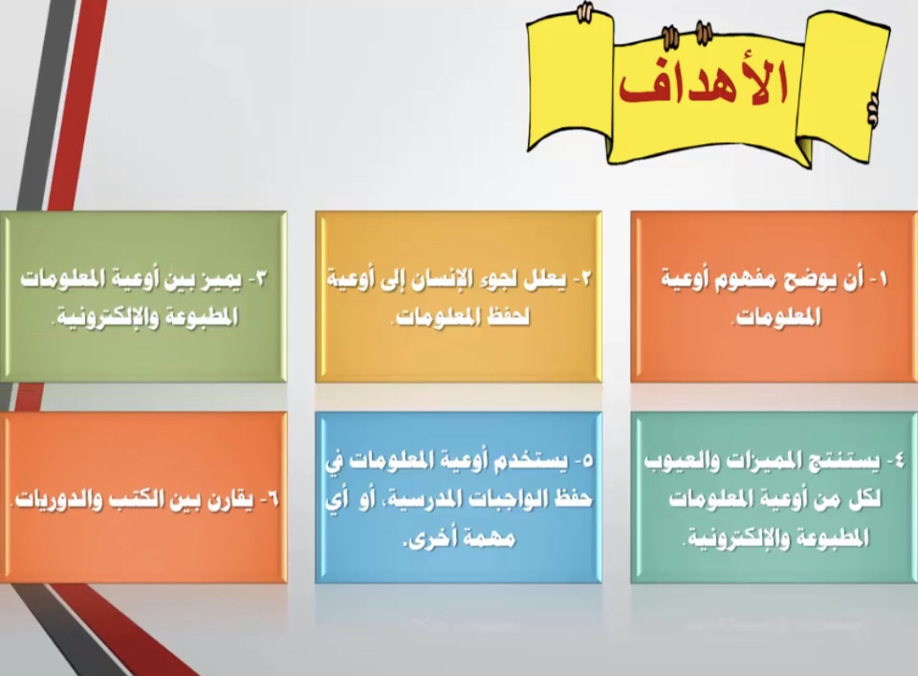

Slide 3
تمهيد
كيف تم حفظ القرآن الكريم وأحاديث الرسول صلَى الله عليه وسلم من الضياع لوقتنا الحاضر ؟؟
Company Logo

Slide 4
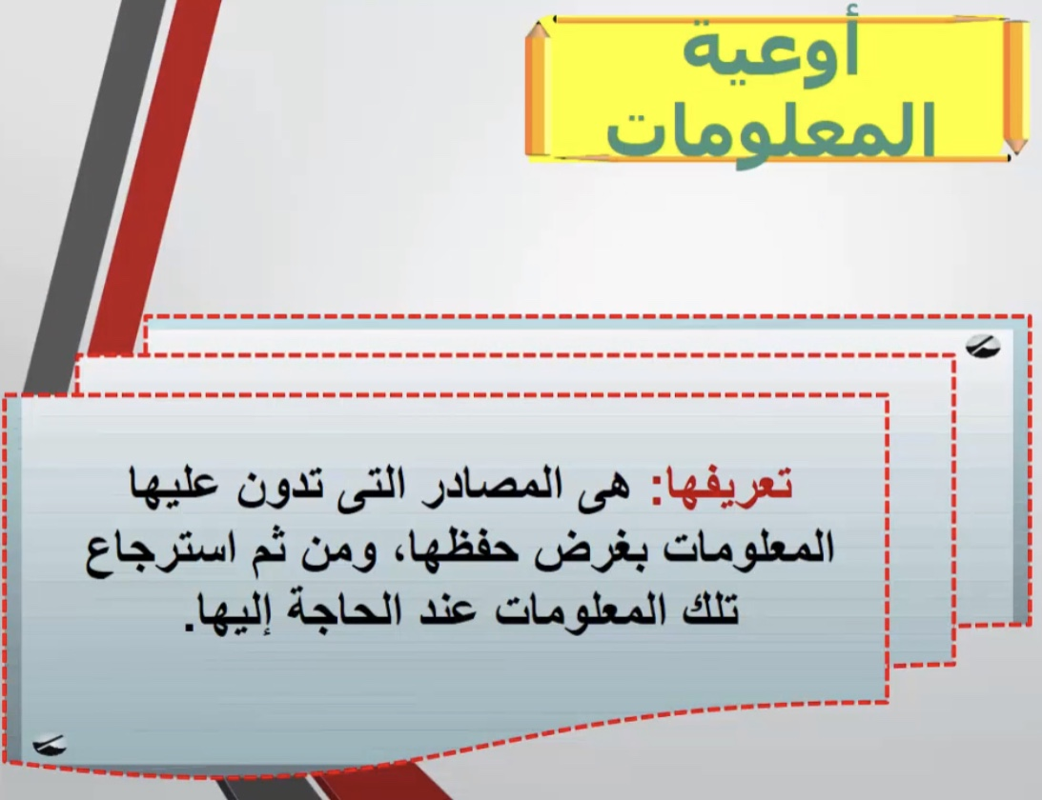
تعريف أوعية المعلومات

Slide 5
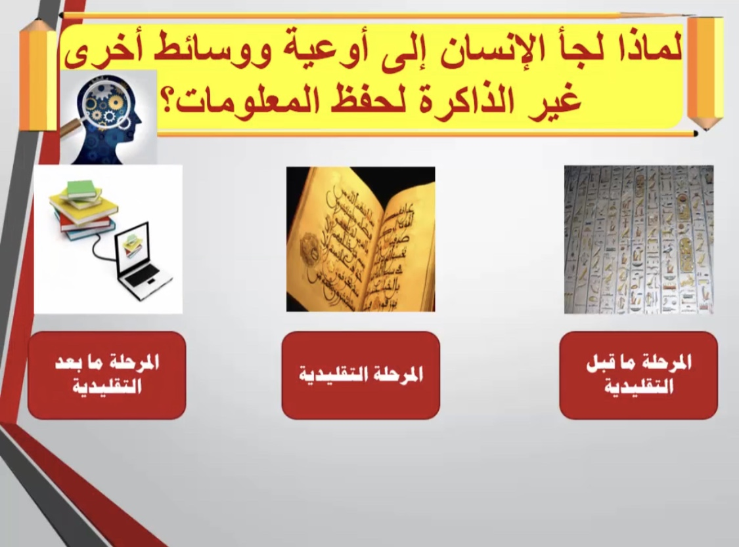

Slide 6
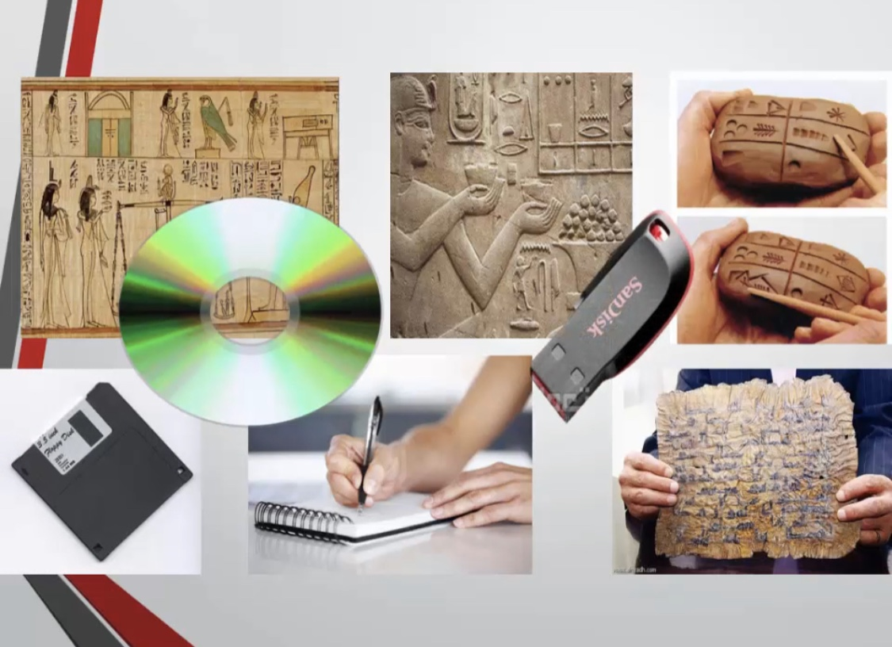

Slide 7
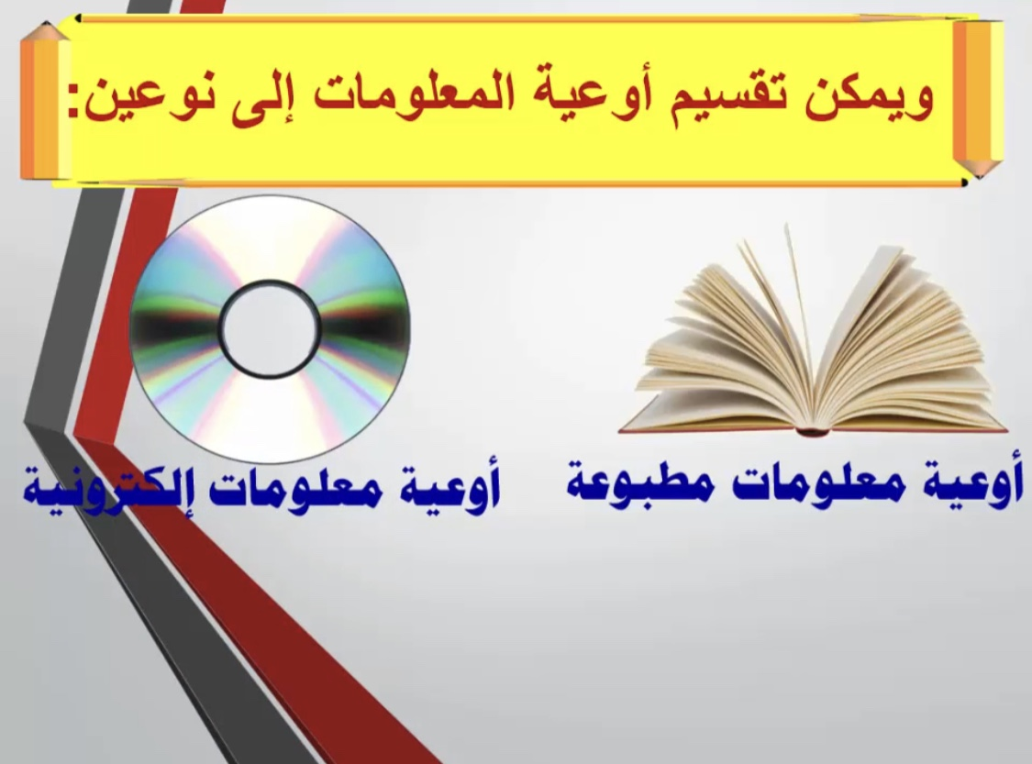

Slide 8
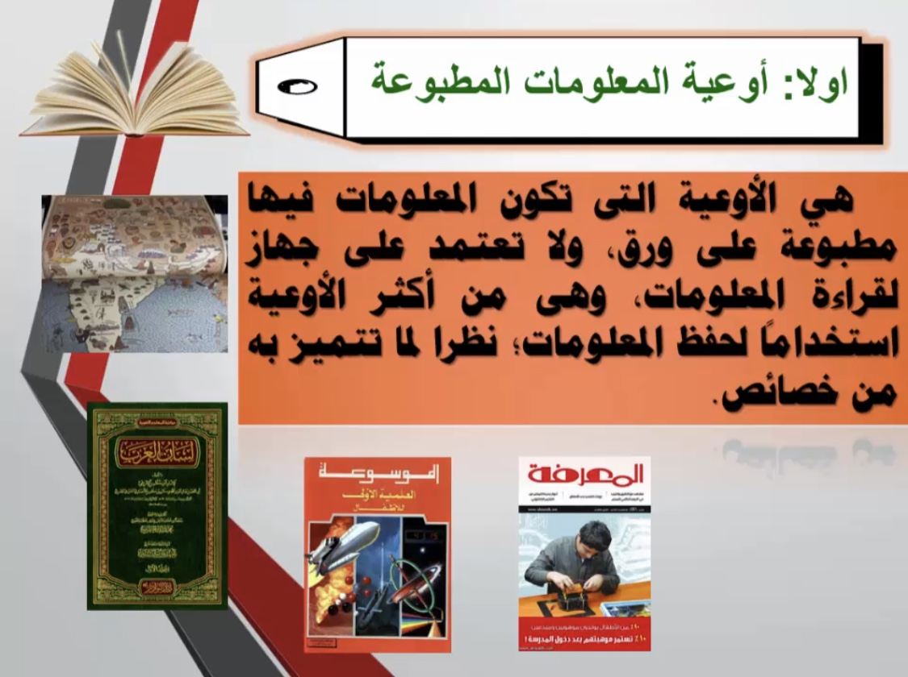

Slide 9
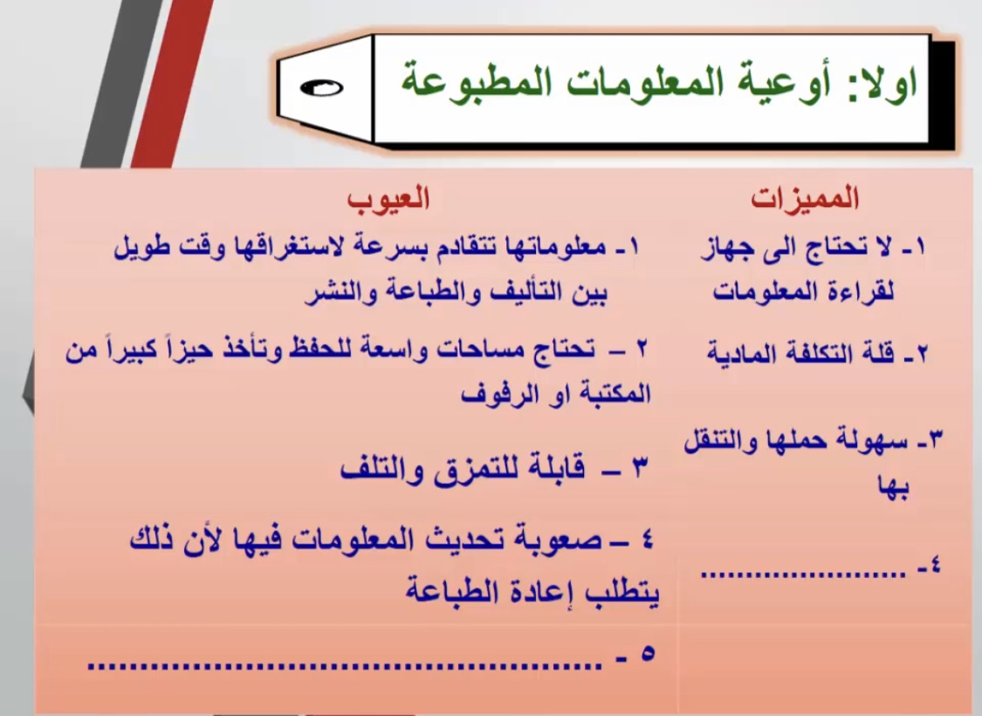

Slide 10
أمثلة على أوعية المعلومات المطبوعة
الموسوعات
الكتب
أوعية مطبوعة
التقارير
الدوريات
النشرات
المعاجم

Slide 11
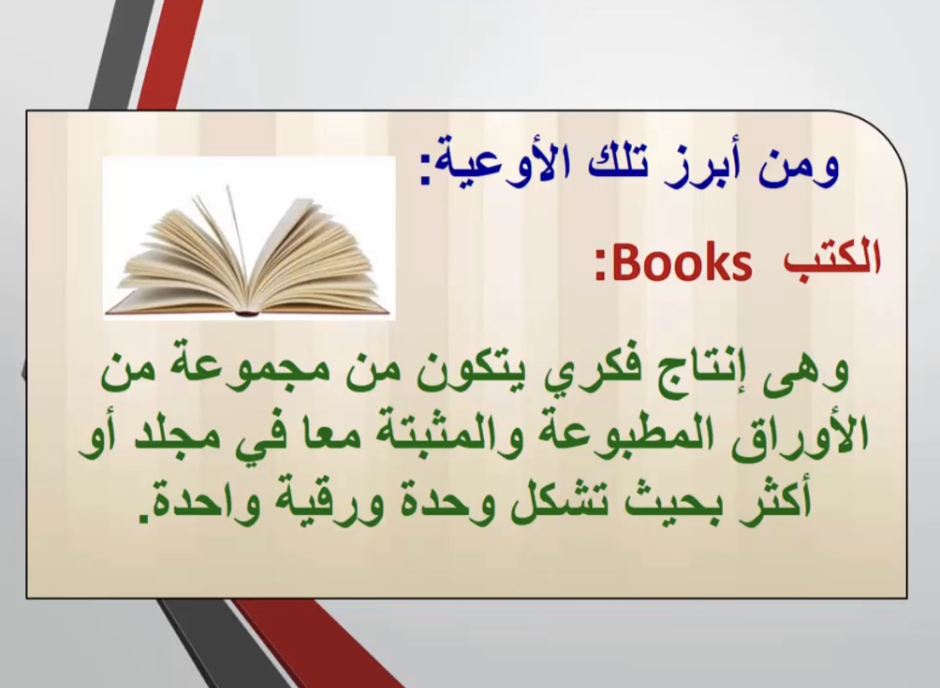

Slide 12
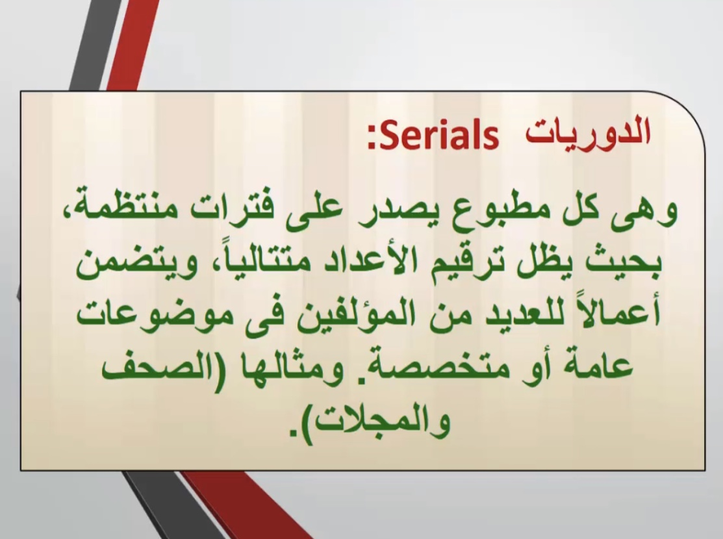

Slide 13
مالفرق بين الكتاب والدورية مع أن كليهمها مطبوع؟
اجب على هذا السؤال من خلال نشاط ١في الكتاب ص٢٠

Slide 14
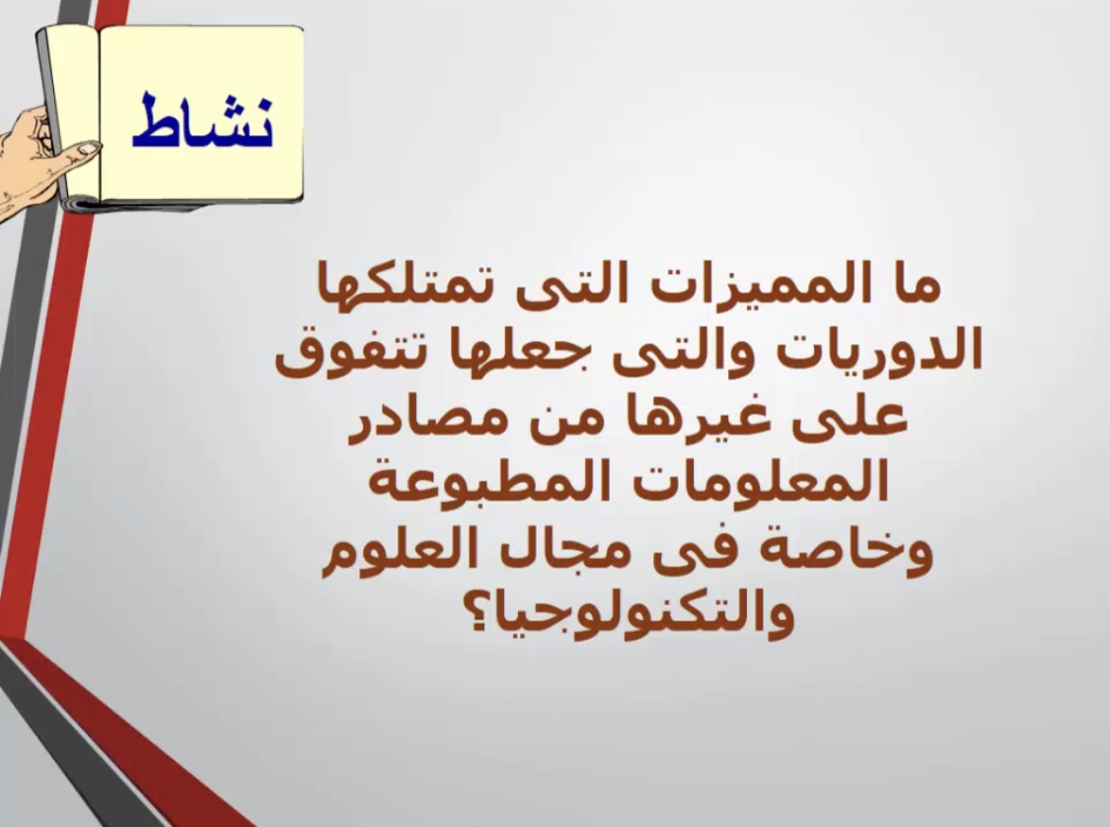

Slide 15
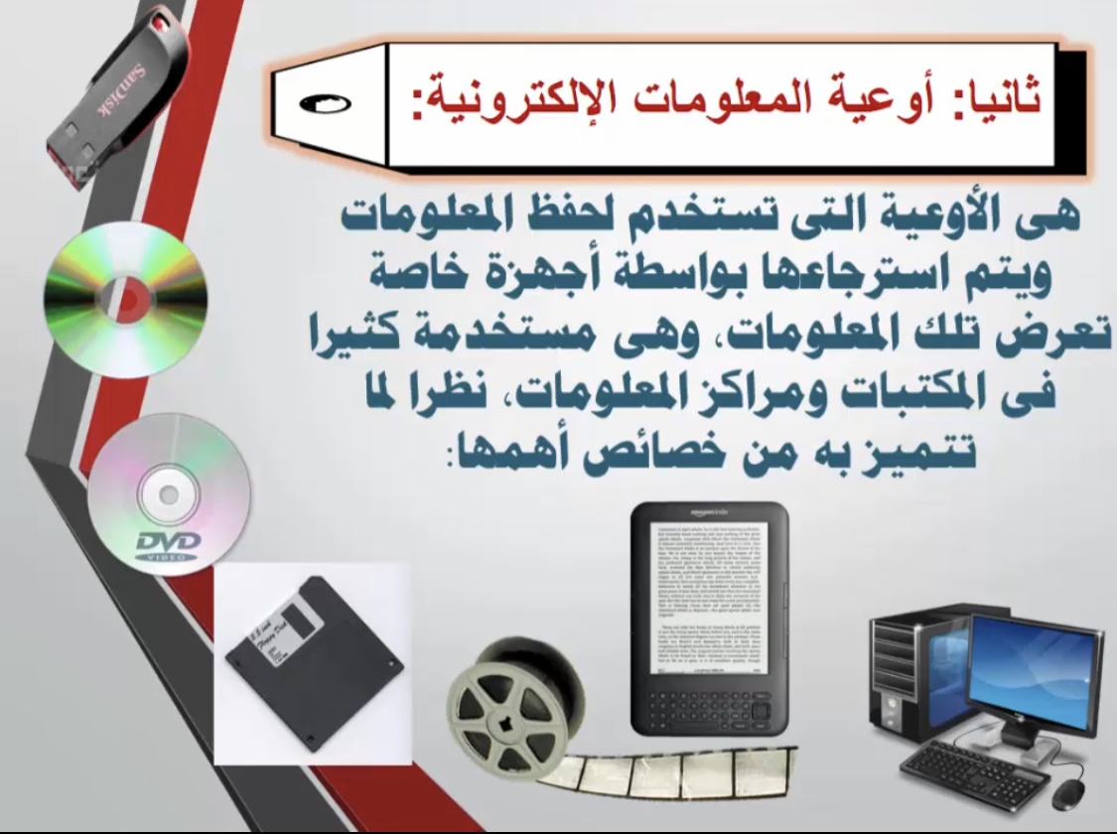
أوعية المعلومات الإلكترونية

Slide 16
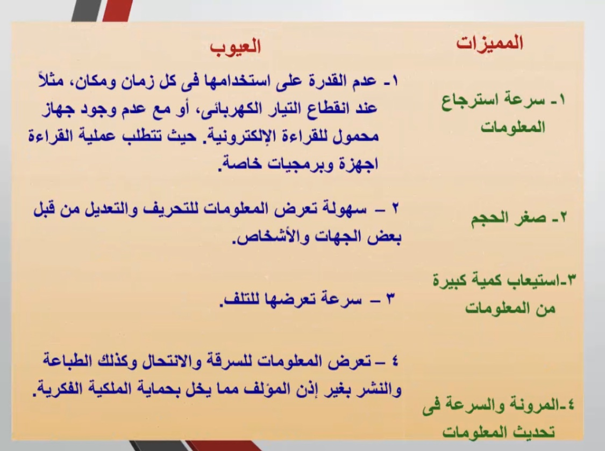
أمثلة على أوعية المعلومات الإلكترونية

Slide 17
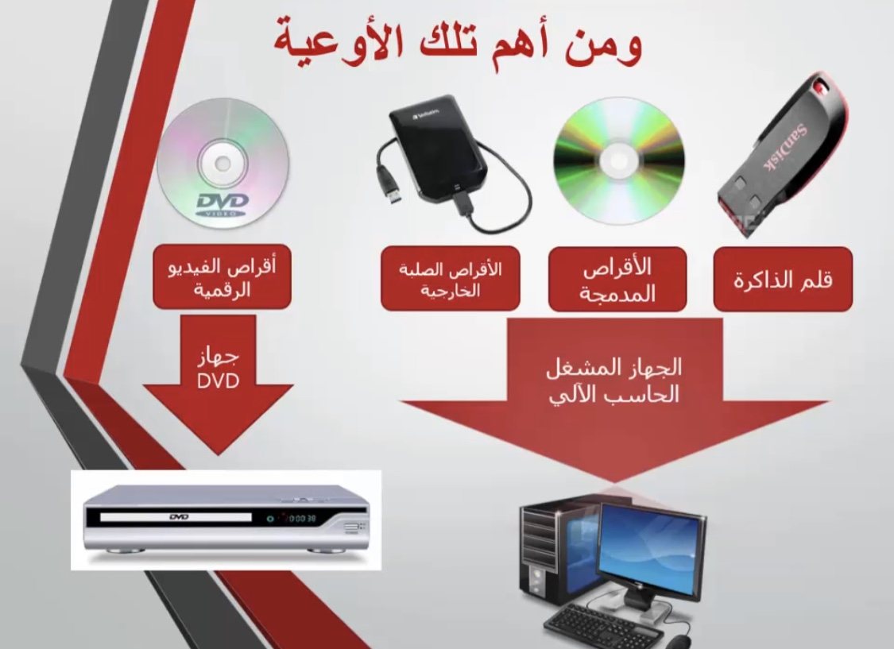
شكراً لكم
سبحان الله وبحمده سبحان الله العظيم

Slide 18
